Slide 1

최유태

Slide 2

Responsible Design
1.자신이 터득한 오토 레이아웃 구성 노하우
iPhone 4s
iPhone SE
iPhone 7
iPhone 7 plus
iPad

Slide 3
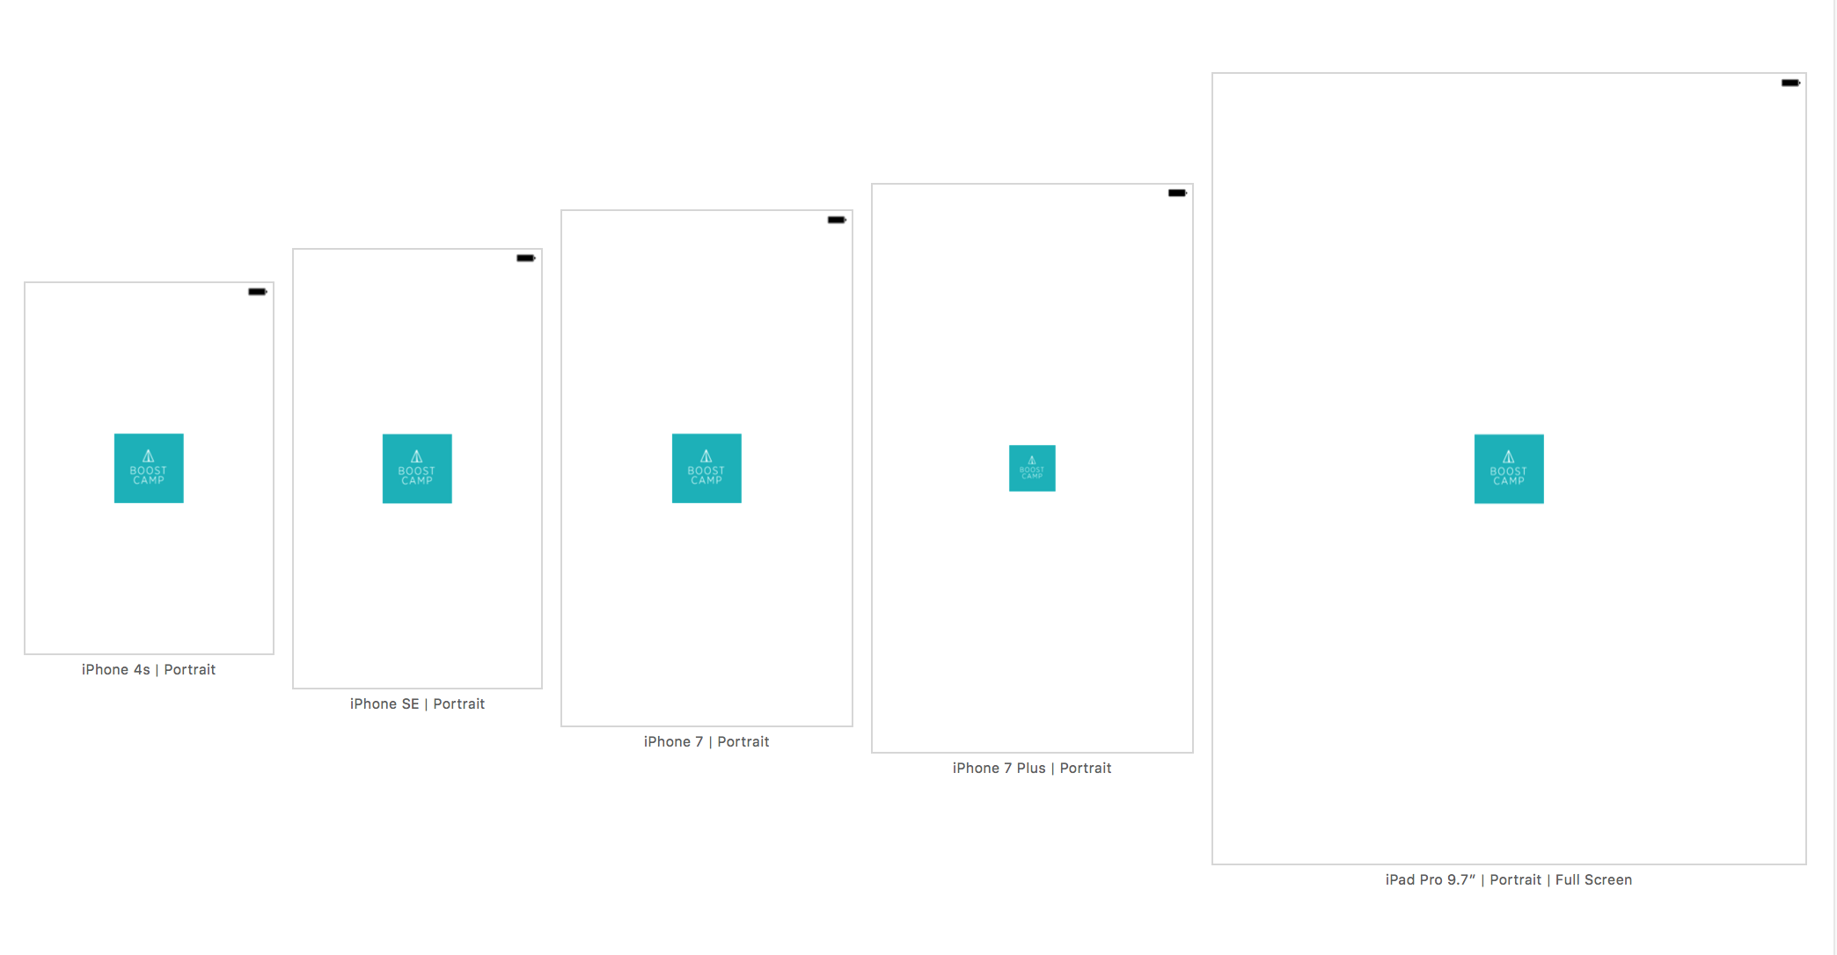
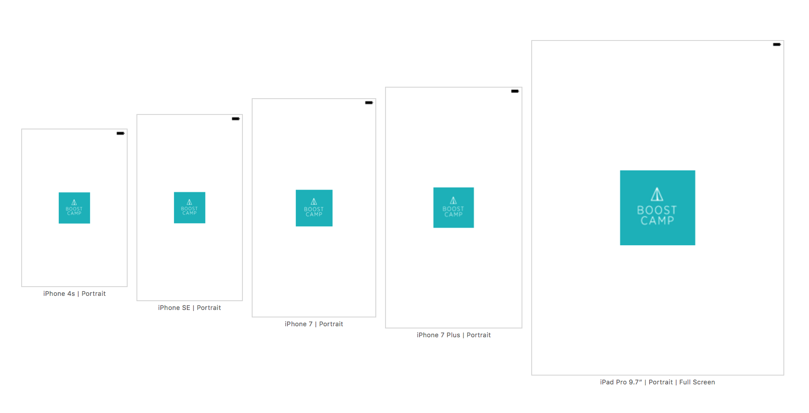
How to scale by ratio
최 유 태
- Study Presentation -

Slide 4
Life Cycle
3. 자신이 자주 사용하는 앱의 여러 View Controller에서 Life Cycle에 따라 어떤 동작들이 이루어져 있을까?
viewDidLoad
viewDidAppear
viewWillAppear
viewWillDisappear
…

Slide 5
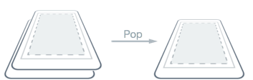

Stack
6. 네비게이션 컨트롤러의 동작은 자료구조의 형태에서 어떤 자료구조 방법론과 유사할까?
iOS에서 네비게이션 컨트롤러를 사용하지 않고 화면을 전환하는 다른 방법에는 어떤 것들이 있을까?
Tab Bar Controller
Custom
…

Slide 6
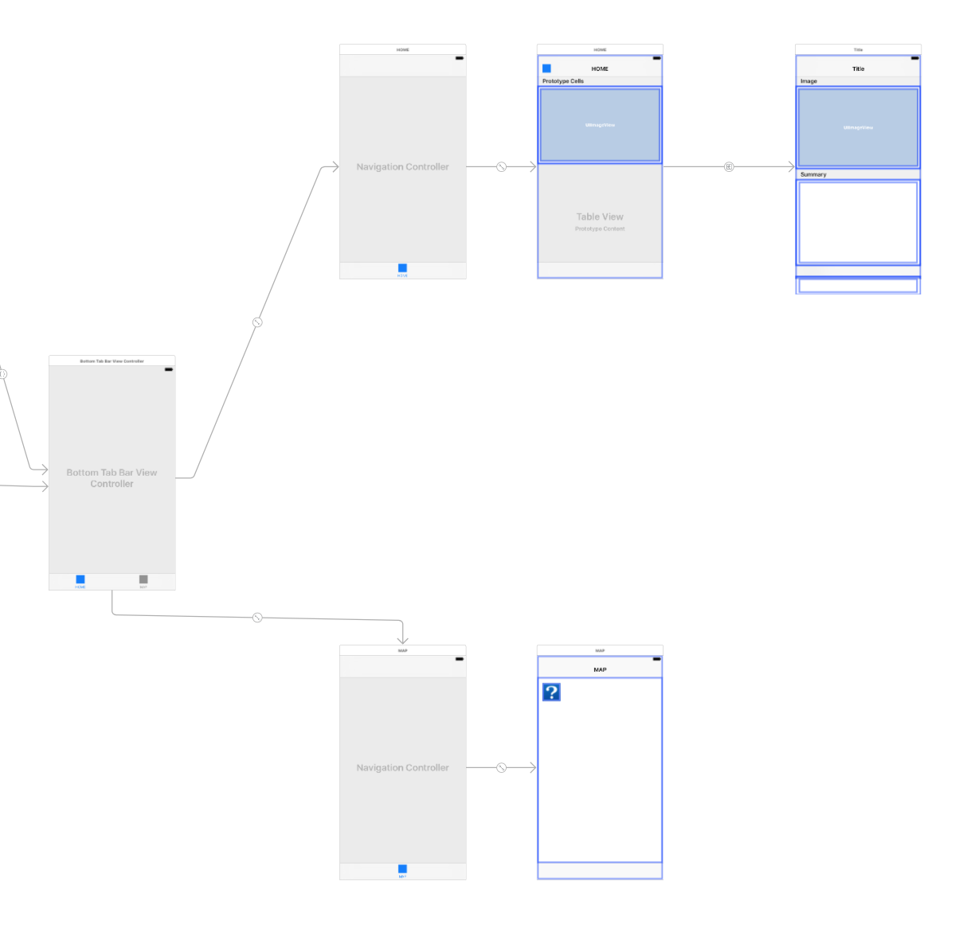
Navigation Controller + Tab bar Controller
최 유 태
- Study Presentation -

Slide 7
Study Presentation
THANK YOU!

